Slide 1

La mise au point en photographie

Slide 2
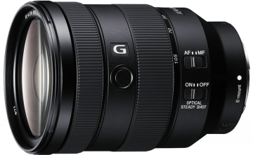
Introduction :
La mise au point permet d’obtenir une zone nette dans sa photo dans la zone où on la souhaite.
Toute l’image
Une partie seulement
Cela permet de mettre en valeur notre sujet.
Le dogme : « une photo réussie se doit d’être nette »

Slide 3
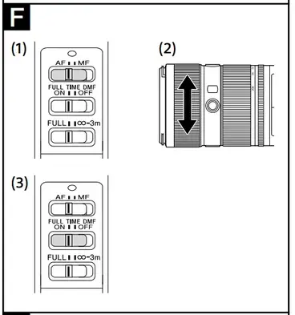
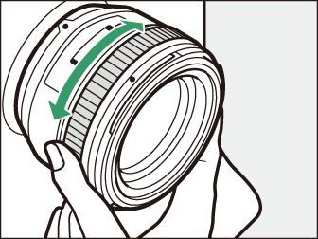
Les outils pour faire la mise au point :
Choix du mode de mise au point:
Sur le corps de l’objectif (appareils réflex ou sur le boitier pour les hybrides, un bouton de sélection permet de choisir le mode manuel ou automatique qui sera alors géré par les collimateurs.
Mode manuel :
C’est à vous de faire la mise au point en tournant la bague de votre objectif et d’apprécier à l’œil la netteté de l’image.
Ce mode est utile en macro/proxy photographie ou pour le paysage pour les photos panoramiques...
Une alternative consiste à fixer la mise au point et déplacer l’appareil pour positionner le sujet dans la zone de netteté.
Ce mode est utile pour l’utilisation d’objectif ne possédant pas de couplage avec le boitier: objectif anciens, accessoires spécifiques.

Slide 4
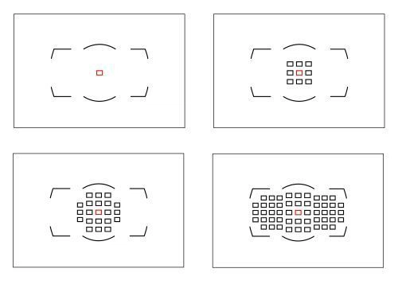
Les outils pour faire la mise au point :
Le mode automatique :
C’est le boitier qui fait la mise au point en s’appuyant sur les collimateurs.
Différentes options sont proposées dépendant du nombre de collimateurs et du type d’appareils
Automatique
Zone large
Le/les collimateur(s) sélectionné par l’appareil s’allument en rouge.
Zone réduite
Spot
La mise au point se fait en appuyant à mi-course sur le bouton de déclanchement ou sur le bouton AF-ON à l’arrière du boitier.

Slide 5
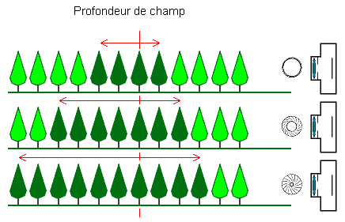
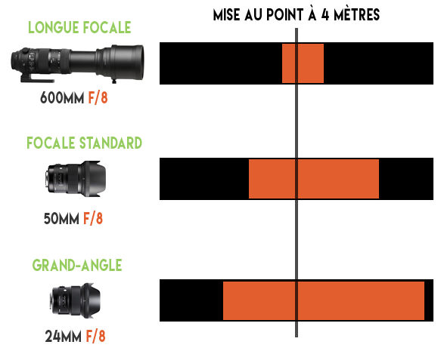
La profondeur de champs
(zone de netteté dans l’image):
Elle se répartie 1/3 devant le point de netteté et 2/3 derrière.
Elle dépend:
De l’ouverture de l’objectif (diaphragme)
Plus le diaphragme est fermé (f: grand) plus la profondeur de champs est grande.
De la zone de mise au point
Plus le sujet est éloigné plus la profondeur de champs est grande.
De la focal de l’objectif
Plus la focale de l’objectif est petite plus la profondeur de champs est grande.
Un téléobjectif a tendance à tasser les perspectives.

Slide 6
Ou faire la mise au point dans notre photo:
Sur le sujet principal de notre image Les zones nette de l’image sont celle ou l’œil se dirige en premier.
Portrait :
Sur l’œil le plus proche de notre model (humain, animal, insecte, statues…)
Une profondeur de champs faible pour faire ressortir le sujet, mais pas trop si non seul l’œil sera net.
Architecture :
Sur la partie que l’on veut mettre en évidence.
Une profondeur de champs importante pour que tout le bâtiment soit net.
Paysage :
Sur la plus grande zone de l’image (fermer le diaphragme).
Macrophotographie :
Comme on est très près du sujet la profondeur de champs est faible.
Fermer le diaphragme permet d’accroitre la zone de netteté, mais pas trop pour faire ressortir le sujet du décor.

Slide 7
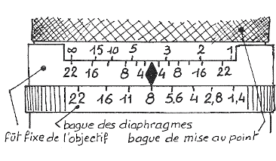
Hyperfocal :
Permet de définir une plage dans laquelle le sujet sera net en tirant profit de la profondeur de champs à une ouverture donnée (f:).
Exemple le paysage:
Si la mise au point est faite à l’infini, seul une partie de la zone plus proche sera nette en fonction de la focale de l’objectif.
Si la mise au point est effectuée avant l’infini (horizon par exemple) la profondeur de champs dépendante de l’ouverture couvrira la zone en arrière jusqu'à l’infini.
Mise au point
Mise au point
Zone nette
Zone nette

Slide 8
Choix du diaphragme :
Plus le diaphragme est fermé (f: grand) plus la profondeur de champs sera grande.
Applications:
Paysage :
Fermer le diaphragme f: 11, 22, autre
Attention plus le diaphragme est fermé plus la vitesse diminue pour compenser le manque de lumière enregistrée par le capteur.
Photo de rue :
Prérégler la distance de mise au point et la profondeur de champs permet d’être plus réactif sur le terrain (mise au point manuelle, priorité à l’ouverture), on a plus qu’à se concentrer sur le cadrage et le sujet.

Slide 9
Le focus stacking
D’une façon numérique, il est possible d’accroitre la zone de netteté dans une image.
Cela est possible à la prise de vue pour certains appareils photos.
Réalisation:
On prend une série d’images à des distances de mise au point différentes mais en faisant en sorte que les limites de netteté se chevauchent.
Le logiciel récupère pour chaque photos les zones nettes et les assemblent pour reconstituer une image avec une grande profondeur de champs.
Logiciels:
- Photoshop
- Combine ZP
- Helicon Focus
- Zeren stacker
- …
- Appareil photo récent Canon 90D, Séries Z Nikon ou R Canon, …

